Slide 1



Автономная некоммерческая организация дополнительного образования
Учебный центр новационных видов спорта (правоприемник НЧУДО «Учебный центр неолимпийских видов спорта)
ОСНОВНЫЕ ФОРМЫ
УЧЕБНО-МЕТОДИЧЕСКИХ МЕРОПРИЯТИЙ
Краткосрочные семинары и курсы повышения квалификации
Мастер-классы и тренинги
Программа профессиональной переподготовки

Slide 2



ПО ИТОГАМ 2022-23 УЧЕБНОГО ГОДА
Судейские семинары и тренинги
Краткосрочные курсы по основам чирлидинга
Программа повышения квалификации
«Физическая культура и спорт. Тренер по чирлидингу (чир спорту)
Судейский комитет
13 человек - Пермь
20 человек- Москва
23 человека

Slide 3
Автономная некоммерческая организация дополнительного образования
Учебный центр новационных видов спорта (правоприемник НЧУДО «Учебный центр неолимпийских видов спорта)
Федеральный закон
от 29.12.2012 N 273-ФЗ
(ред. от 17.02.2023)
«Об образовании в Российской Федерации»
Статья 76.
Дополнительное профессиональное
образование
*Программа профессиональной переподготовки направлена на получение компетенции, необходимой для выполнения нового вида профессиональной деятельности, приобретение новой квалификации.
* Содержание дополнительной профессиональной программы определяется образовательной программой, разработанной и утвержденной организацией, осуществляющей образовательную деятельность, с учетом потребностей лица, организации, по инициативе которых осуществляется дополнительное профессиональное образование.

Slide 4
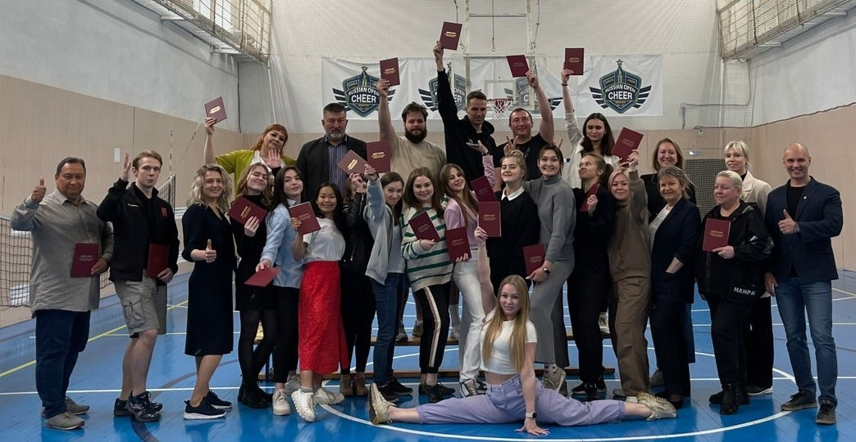
Программа
Профессиональной переподготовки
с 2016 года
прошли обучение
и получили
Дипломы
тренера по
чирлидингу (чир спорту)
166
человек
27 регионов РФ +
Украина, Казахстан, Болгария

Slide 5
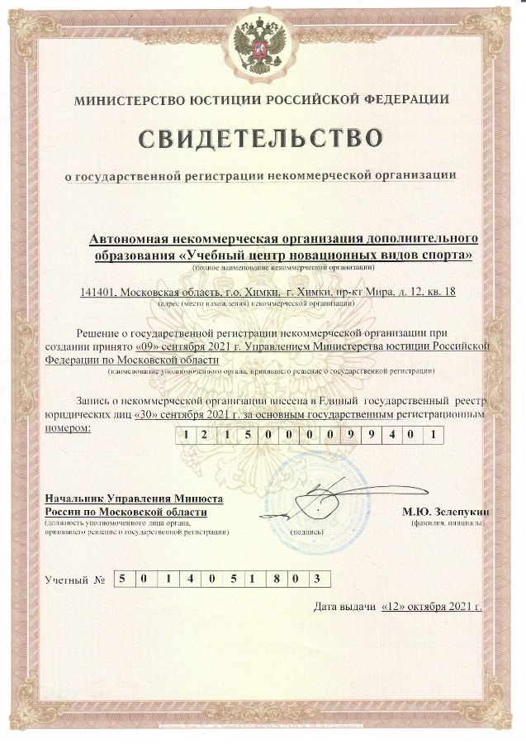
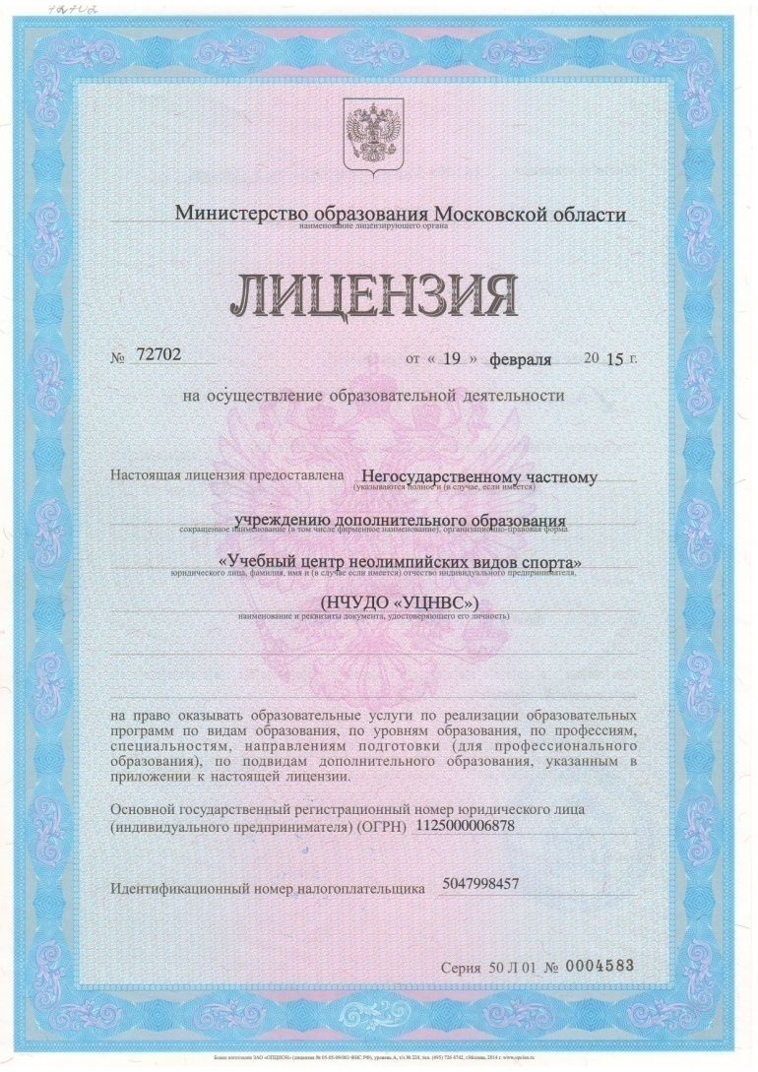
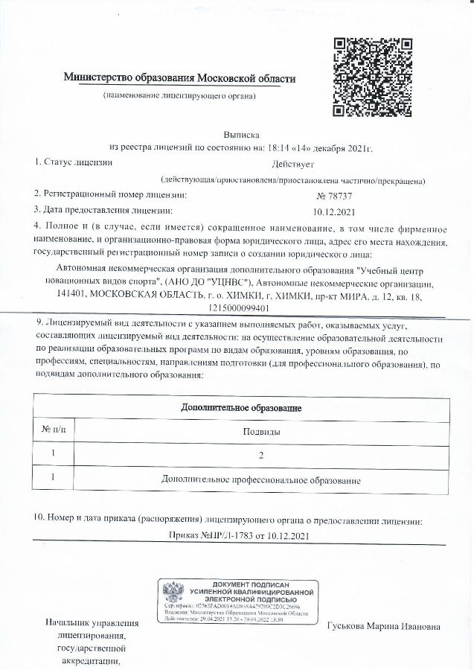
Правоустанавливающие документы

Slide 6
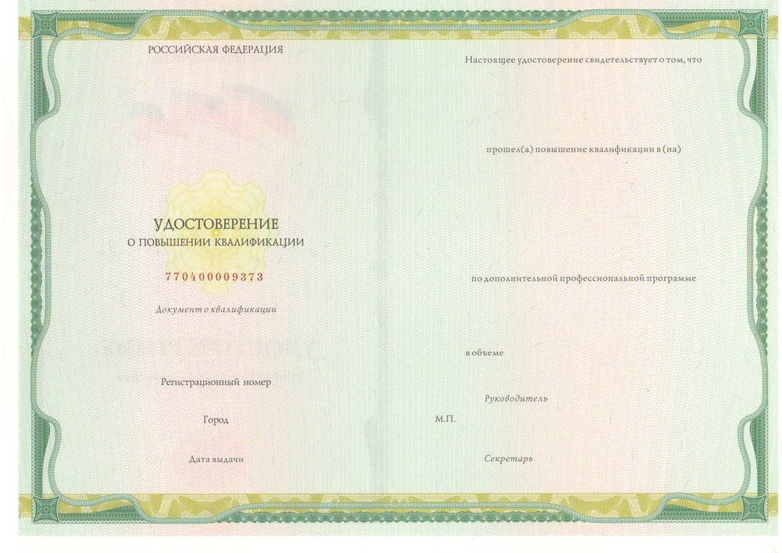
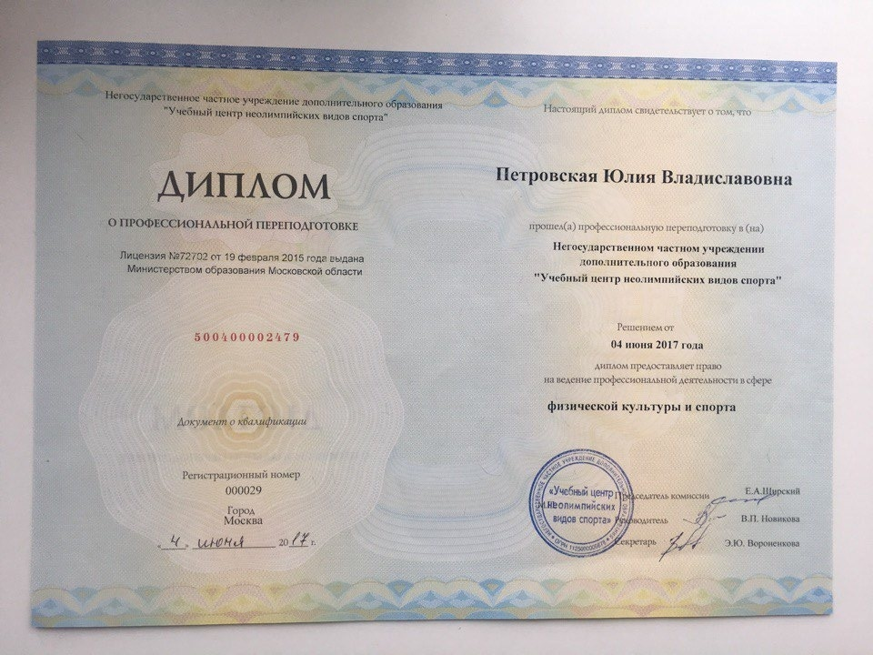
Образец выпускных документов
Удостоверение установленного образца
Диплом с правом ведения проф деятельности в области ФКиС

Slide 7
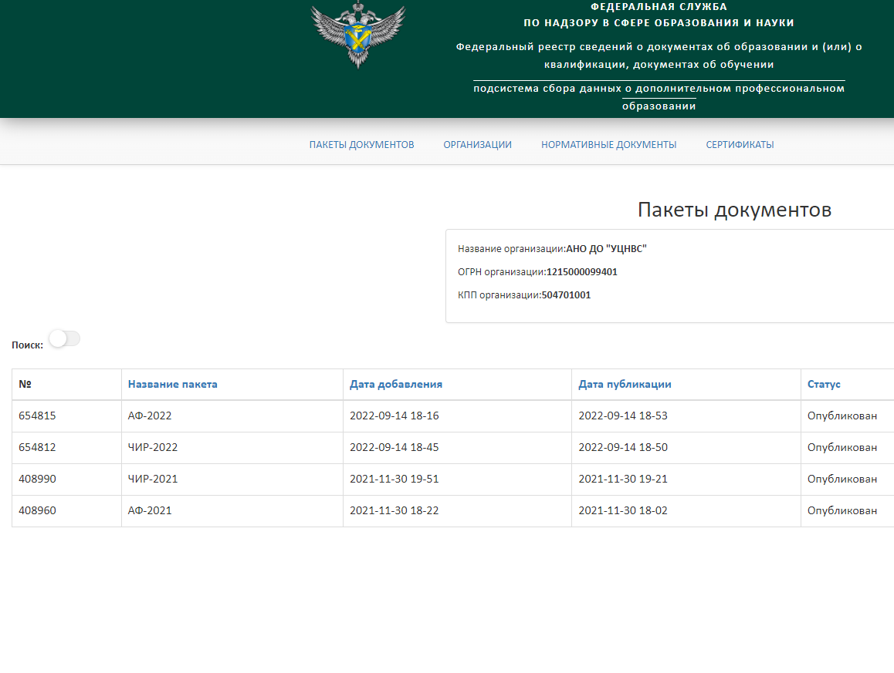

Выпускные документы регистрируются в Федеральном реестре документов об образовании

Slide 8
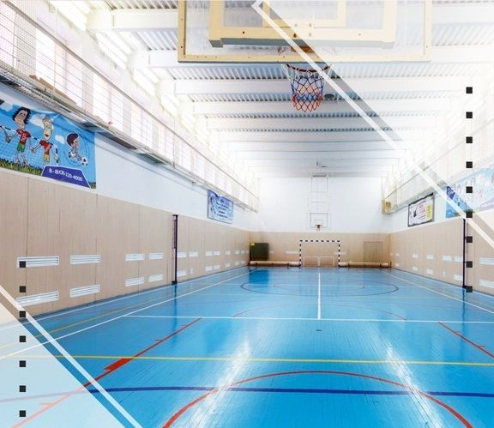
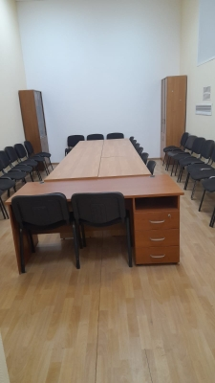
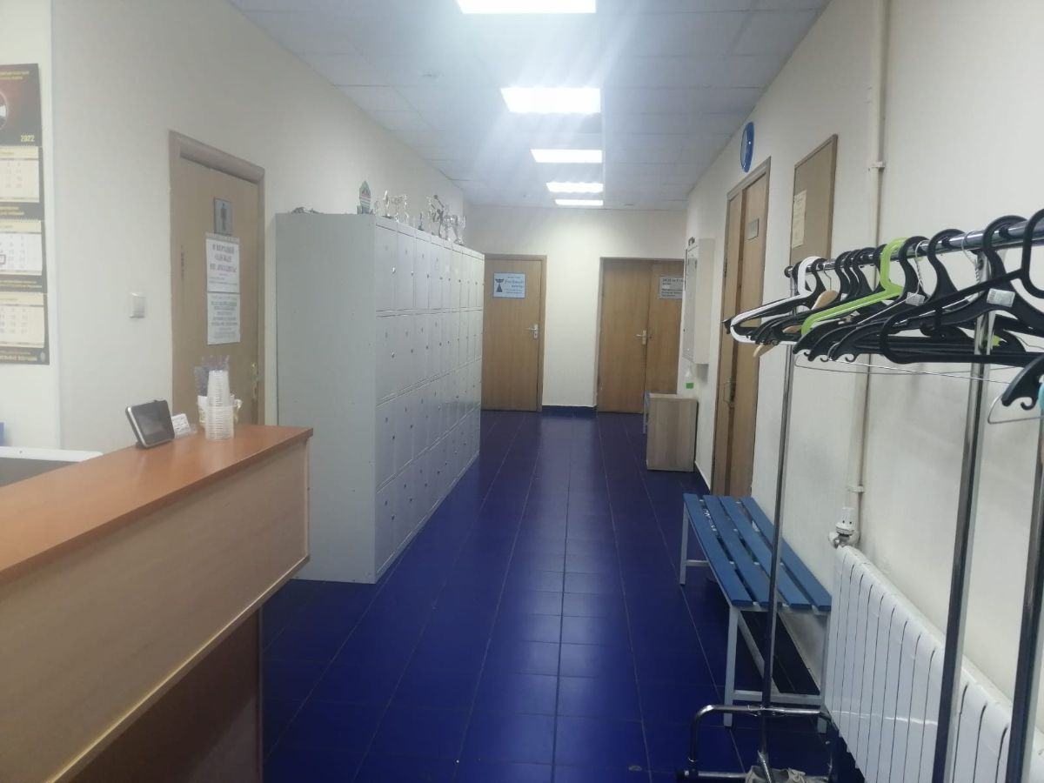
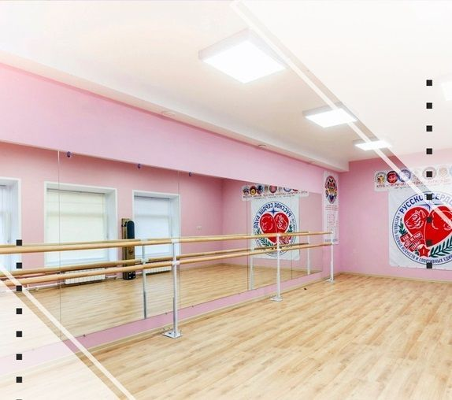
Учебно-тренировочная база УЦНВС

Slide 9
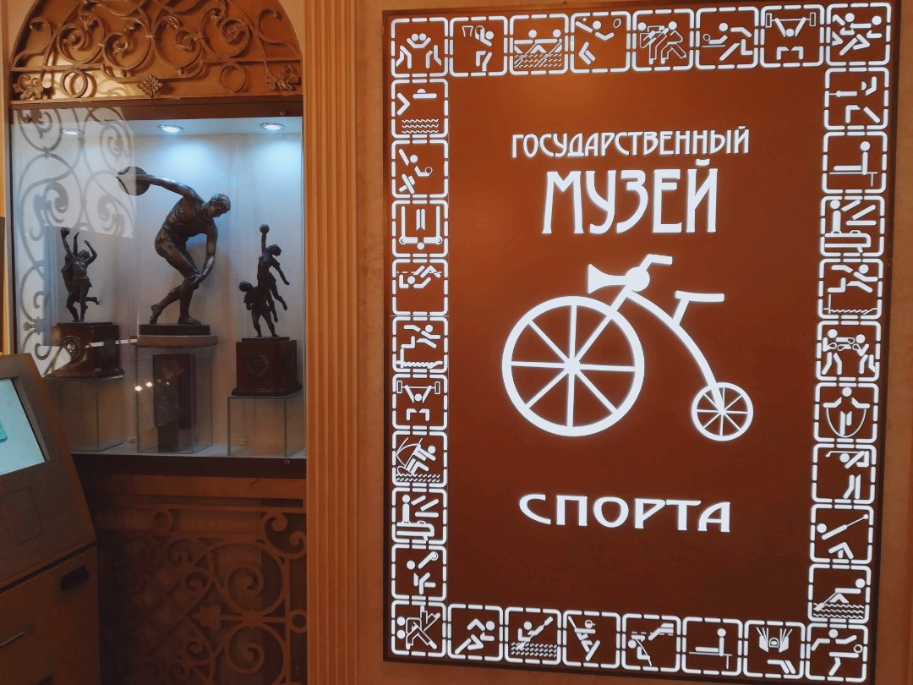
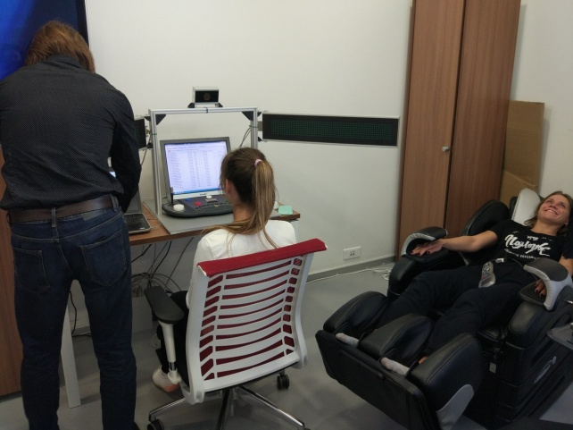
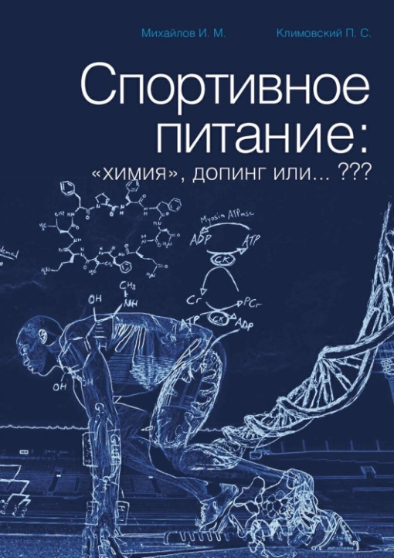
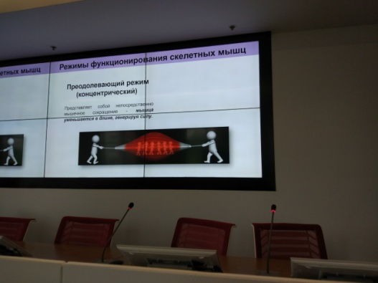

Преподаватели УЦНВС
*Специалисты профильных федераций
*Преподаватели ВУЗов Москвы
*Специалисты Москомспорта и
Министерства спорта РФ

Slide 10
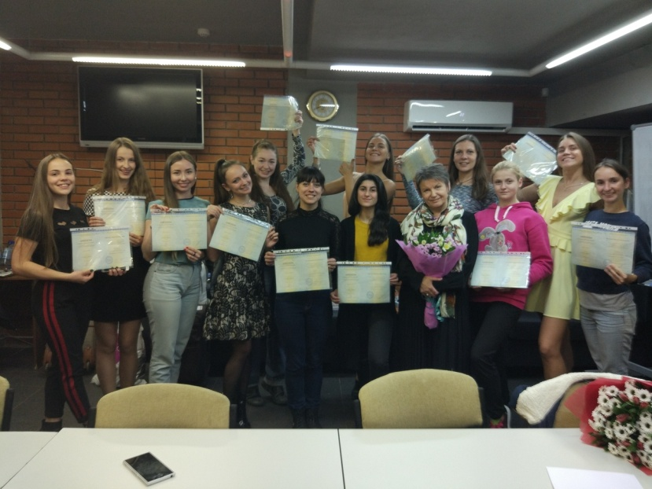
Стоимость обучения
*Краткосрочные семинары и консультации
3500-4500 руб
*Курсы повышения квалификации
(72 часа) – 15000-18000 руб
*Профессиональная переподготовка
(300 часов) – 40000-50000 руб.

Slide 11
Контактная информация
Сайт – www.edu-sports.ru
Е-mail – ucnvs@mail.ru
Телефон – 8(964)7973876
Notes:
14

